Slide 1
图的存储

Slide 2
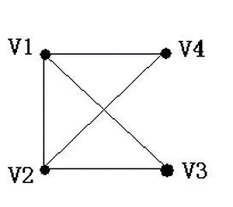
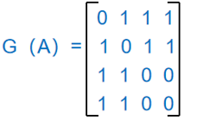
邻接矩阵存储
定义int g[N][N];
g[i][j]的值，表示从点 i 到点 j 的边的权值

Slide 3
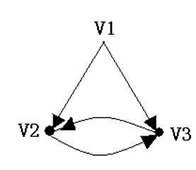
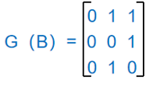
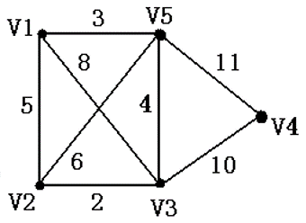
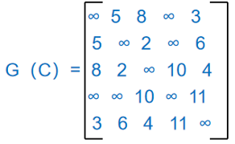

Slide 4
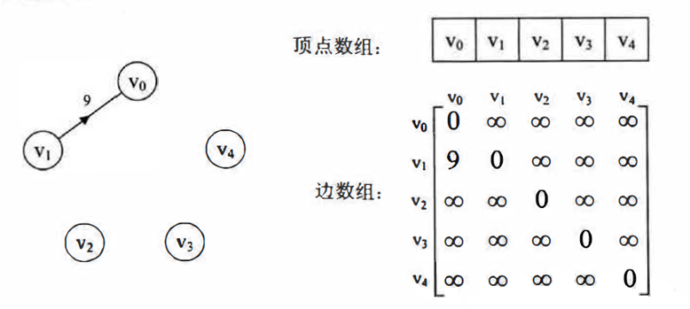
邻接表存储
邻接矩阵是不错的一种图存储结构，但是我们也发现，对于边数相对顶点较少的 图，这种结构是存在对存储空间的极大浪费的。比如说，如果我们要处理下图这样的稀疏有向图，邻接矩阵中除了g[1][0］有权值外，没有其他弧，其实这些存储空间都准费掉了。

Slide 5
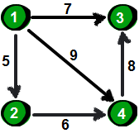
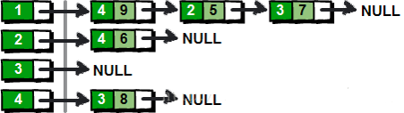
例如，第一行两个整数n m。n表示顶点个数（顶点编号为1~n），m表示边的条数。接下来m行表示，每行有3个数u v w，表示顶点u到顶点v的边的权值为 w。
输入样式如下：
4 5
1 3 7
2 4 6
1 2 5
4 3 8
1 4 9
下图就是一种使用链表来实现邻接表的方法。这种实现方法为图中的每一个顶点（左边部分）都建立了一个单链表（右边部分）。这样我们就可以通过遍历每个顶点的链表，从而得到该顶点所有的边了。

